Slide 1
Líquidos y Sólidos

Slide 2
LÍquidos
Una vez conocidos los tipo de fuerzas intermoleculares podemos analizar y explicar las propiedades de los líquidos:
tensión superficial
capilaridad
viscosidad
presión de vapor
punto de ebullición

Slide 3


Líquidos
Tensión superficial
Después de un día de lluvia o cuando has regado tu jardín, es fácil observar imágenes como las mostradas a continuación:

Slide 4
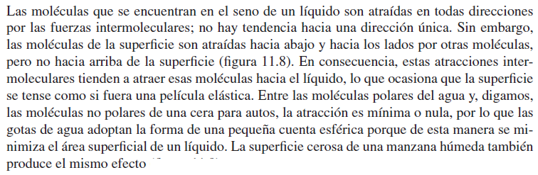
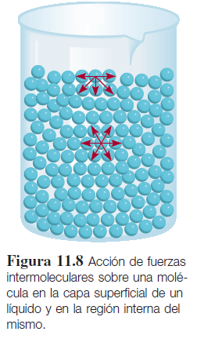
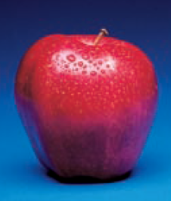
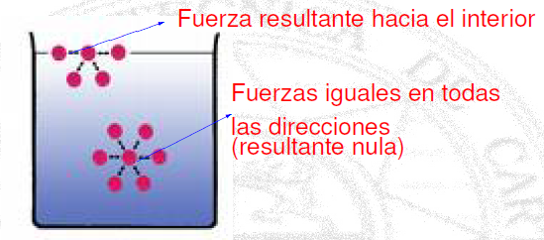

Slide 5
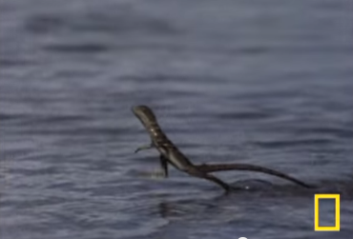

Slide 6
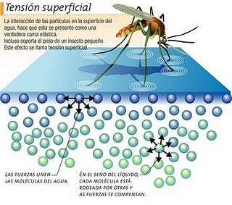
La tensión superficial es la fuerza con que son atraídas las moléculas de la superficie de un líquido para llevarlas al interior y así disminuir el área superficial.
Como se puede observar en la imagen del lado izquierdo, una molécula en la superficie de un líquido, es atraída hacia el interior del mismo, debido a las fuerzas de atracción intermoleculares que ejercen sólo las moleculas que la rodean por debajo de ella y las que se encuentran a su alrededor en el mismo plano, por debajo de la superficie.
A diferencia de una molécula que se encuentra en el cuerpo del líquido, la cual es atraída por las fuerzas intermoleculares que ejercen todas las moléculas que la rodean, en todos los sentidos.

Slide 7
A mayor fuerza intermolecular, mayor tensión superficial
En la siguiente tabla te presentamos el valor de la tensión superficial de algunos líquidos, expresados en dinas/cm y medidos a 20 °C:
sustancia | tensión superficial | sustancia | tensión superficial
mercurio | 465,0 | acetona | 23,7
agua | 72,75 | etanol | 22,75
benceno | 28,85 | metanol | 22,61
tolueno | 28,50 | n-hexano | 18,43
tetracloruro de carbono | 26,95 | éter etilico | 17,01
acetato de etilo | 23,90

Slide 8
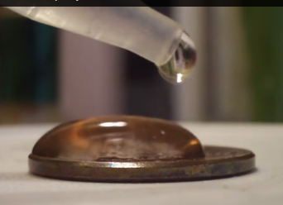
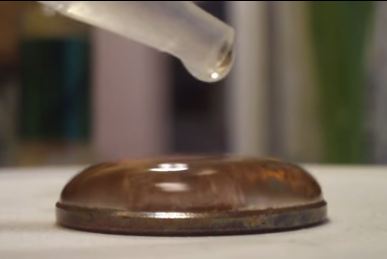
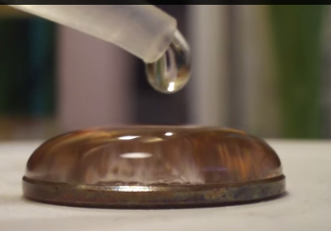
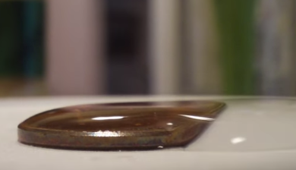
Un aumento de la temperatura aumenta la energía cinética de las moléculas, haciendo que supere la energía de atracción debida a las fuerzas intermoleculares y, en consecuencia, disminuye la tensión superficial.

Slide 9
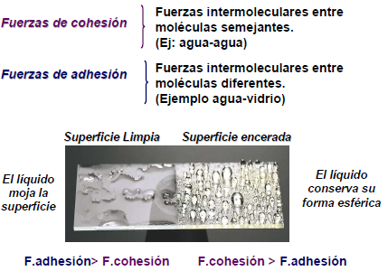

Slide 10
Capilaridad
La capilaridad es una propiedad de los líquidos que depende de su tensión superficial. Las fuerzas entre las moléculasde un líquido se llaman fuerzas de cohesión y, aquellas entre las moléculas del líquido y las de la superficie de un sólido, se denominan fuerzas de adhesión, lo que les permite ascender por un tubo capilar (de diámetro muy pequeño).

Slide 11
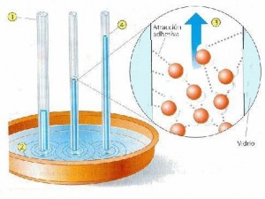
Capilaridad
Cuando un líquido sube por un tubo capilar, es debido a que la fuerza de cohesión es menor a la adhesión del líquido con el material del tubo. El líquido sigue subiendo hasta que la tensión superficial es equilibrada por el peso del líquido que llena el tubo. Éste es el caso del agua y, ésta propiedad es la que regula parcialmente su ascenso dentro de las plantas, sin gastar energía para vencer la gravedad.
Sin embargo, cuando la cohesión entre las moléculas de un líquido es más potente que la adhesión al capilar (como el caso del mercurio), la tensión superficial hace que el líquido descienda a un nivel inferior y su superficie es convexa.

Slide 12
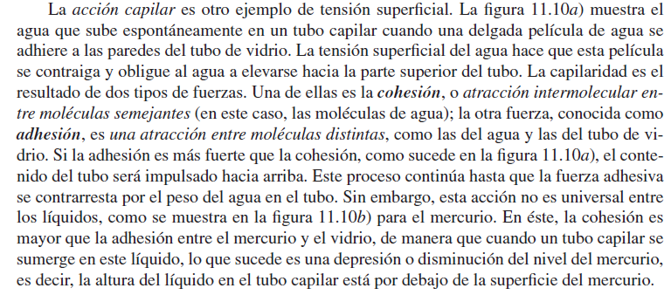
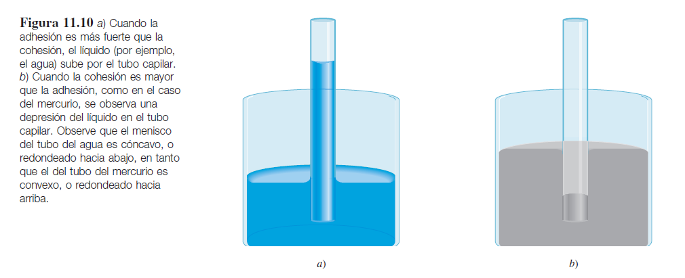
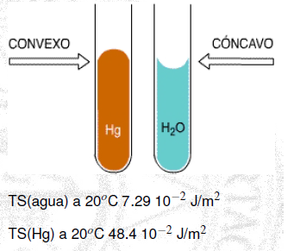

Slide 13
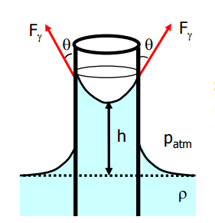
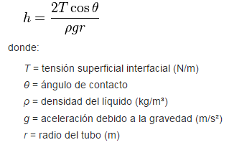
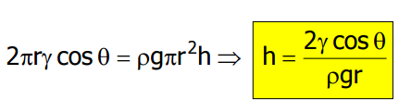
Capilaridad

Slide 14
Viscosidad
Se define como la resistencia al flujo. La viscosidad de un líquido depende de las fuerzas intermoleculares:
Cuanto mayores son las fuerzas intermoleculares de un líquido, sus moléculas tienen mayor dificultad de desplazarse entre sí, por lo tanto la sustancia es más viscosa.
Los líquidos que están formados por moléculas largas y flexibles que pueden doblarse y enredarse entre sí, son más viscosos.

Slide 15
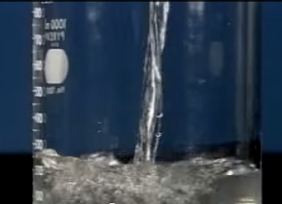
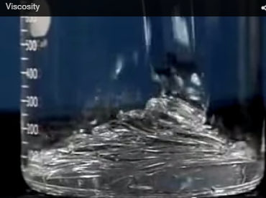
La viscosidad aumenta a medida que aumentan las fuerzas intermoleculares.

Slide 16
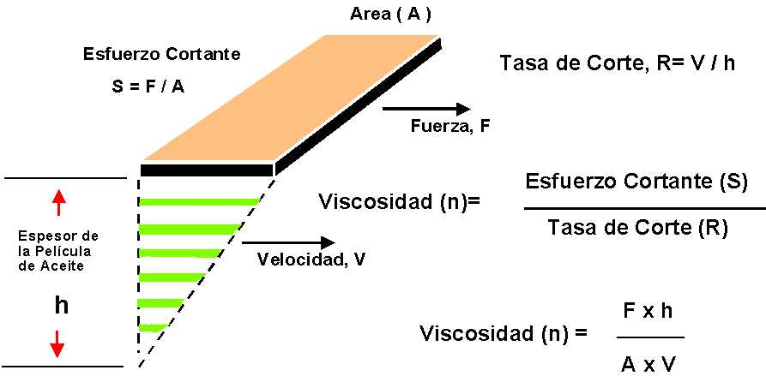
Viscosidad

Slide 17
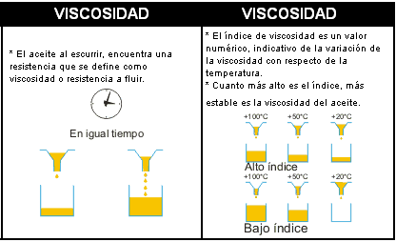
Índice de viscosidad
El índice de viscosidad es una medida de la resistencia de los aceites a cambiar su viscosidad con la temperatuta.

Slide 18
Presión de vapor
Sabemos que las moléculas pueden escapar de la superficie de un líquido, hacia la fase gaseosa, por vaporización o evaporación y ademas, que hay sustancias que se evaporan más rápidamente que otras, ¿de qué depende esta diferencia?
La explicación está en las fuerzas intermoleculares:
si las moléculas del líquido poseen una mayor intensidad de fuerza intermolecular, entonces quedarán atrapadas en el líquido y tendrán menor facilidad para pasar a la fase gaseosa.
por el contrario a menor intensidad de fuerza intermolecular, entonces las moléculas podrán escapar más fácilmente al estado gaseoso.

Slide 19
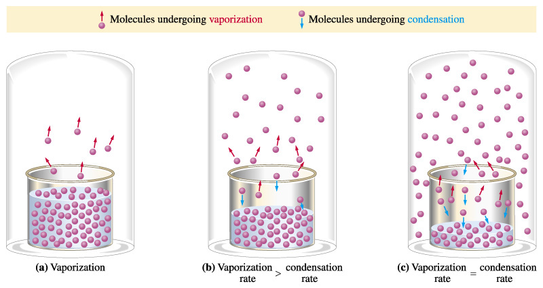

Slide 20
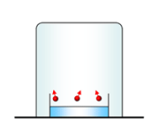
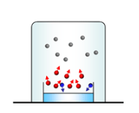
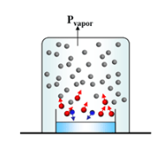
Este análisis nos permite definir:
volatilidad, una sustancia será más volátil cuando se evapore más fácilmente, es decir cuando posea menores fuerzas intermoleculares.

Slide 21
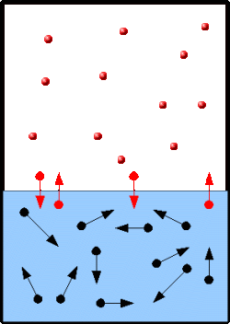
Cuando la velocidad de las moléculas que abandonan la superficie del líquido (evaporación) es igual a la velocidad de las moléculas que regresan al líquido (condensación), se establece un equilibrio dinámico. En este momento ya no se modifica la cantidad de moléculas en el estado vapor.
El vapor ejerce entonces una presión constante conocida como presión de vapor del líquido.
La presión de vapor de un líquido depende de la temperatura: a mayor T,mayor es la P_{vapor}.
La presión de vapor de un líquido a una temperatura determinada es la presión ejercida por su vapor cuando los estados líquidos y gaseoso están en equilibrio dinámico.
A mayor intensidad de la fuerza intermolecular:
menor volatilidad
menor presión de vapor

Slide 22
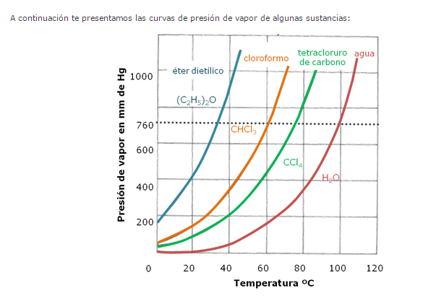

Slide 23
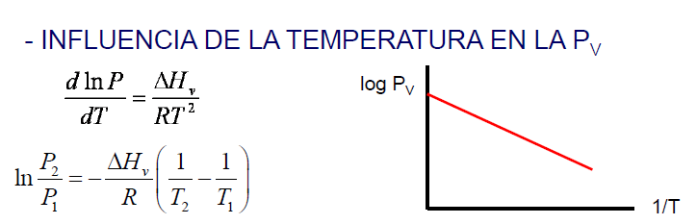
La presión de vapor depende de:
las fuerzas intermoleculares en el líquido
la temperatura
La presión de vapor es independiente de:
el volumen del líquido o el vapor
el área de la superficie del líquido

Slide 24
Punto de ebullición
El punto de ebullición de un líquido es la temperatura a la cual la presión de vapor del líquido es igual que la presión ejercida sobre el líquido, (presión atmosférica).
Si analizamos el gráfico de las presiones de vapor, observamos que a diferentes condiciones de presión el líquido tendrá diferentes puntos de ebullición.
El valor del punto de ebullición del agua a 760 mm de Hg (1 atm), es de 100 °C, pero si la presión atmosférica es menor, entonces el punto de ebullición será menor de 100 °C.

Slide 25
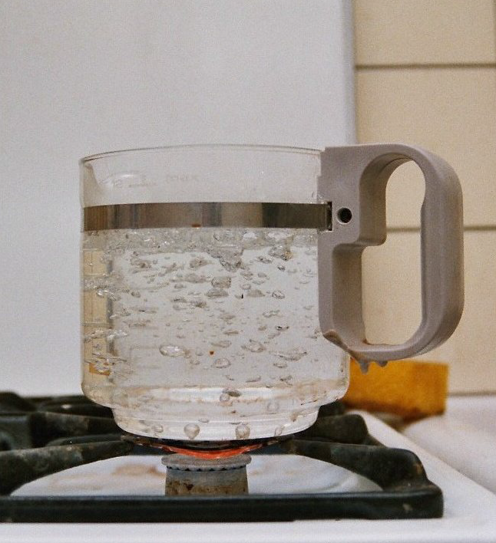
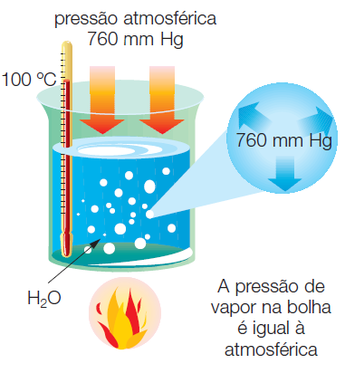

Slide 26
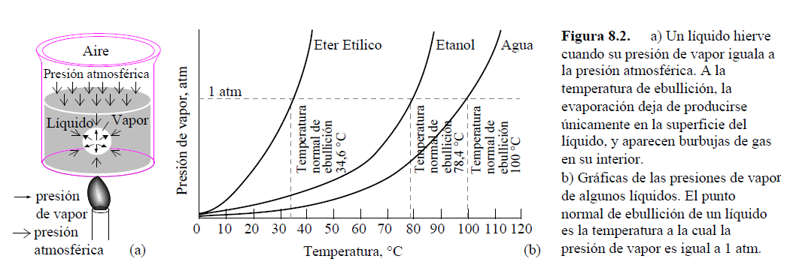

Slide 27
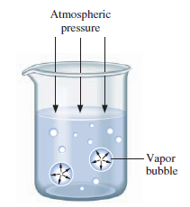
Punto Normal de Ebullición
El punto normal de ebullición es la temperatura a la cual la presión de vapor del líquido es igual a presión atmosférica de 760 mm de Hg (1 atm).
Calor de vaporización, es una medida de la intensidad de las fuerzas intermoleculares que se ejercen en un líquido. Se define como la cantidad de calor necesario para pasar una cantidad de una sustancia, del estado líquido al estado gaseoso, a la temperatura de ebullición.

Slide 28
Observación
Al aumentar la intensidad de las fuerzas intermoleculares, se necesita mucha energía para liberar a las moléculas de la fase líquida, por consiguiente el líquido tendrá una presión de vapor relativamente baja y un elevado calor de vaporización.
Al disminuir la intensidad de las fuerzas intermoleculares, aumenta la presión de vapor de los líquidos, disminuyendo el punto de ebullición y por lo tanto disminuye el calor de vaporización.

Slide 29
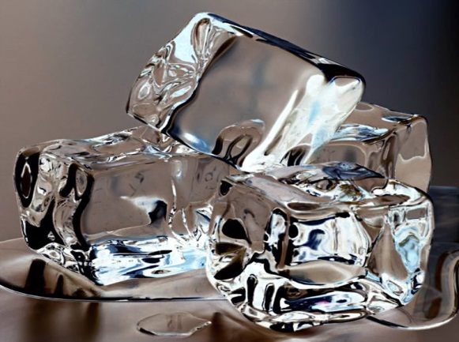
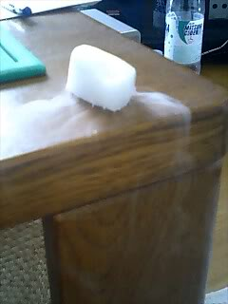
Diagrama de Fases
El agua que permanece durante varios días en un vaso destapado se evapora.
Un cubo de hielo que se deja en una habitación cálida, se funde (derrite).
El CO2 sólido (vendido como hielo seco) se sublima a temperatura ambiente; es decir, cambia directamente del estado sólido al de vapor.
Podemos establecer que: los cambios de fase, o las transformaciones de una fase a otra, ocurren cuando a una sustancia se le agrega o se le quita energía (en general, en forma de calor).

Slide 30
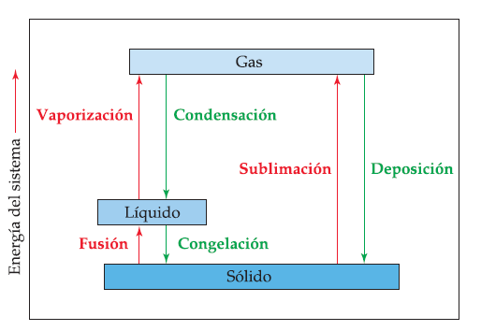
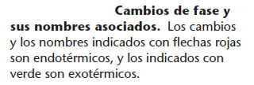
Diagrama de Fases
En general, cada estado de la materia puede cambiar a los otros dos estados. La figura muestra el nombre asociado con cada una de estas transformaciones, las cuales se conocen como cambios de fase o cambios de estado.

Slide 31
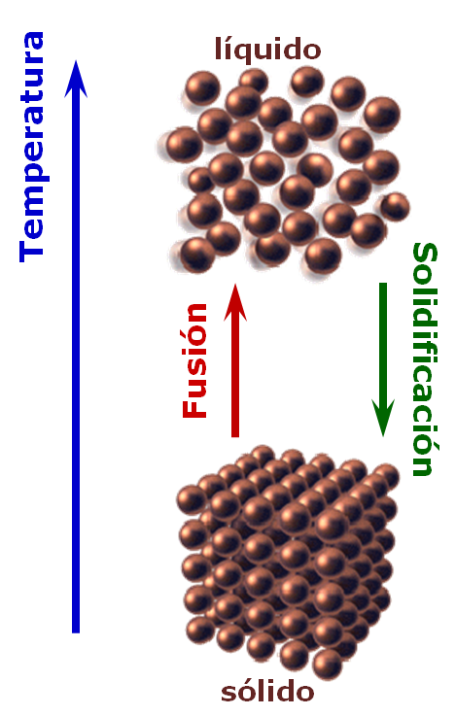
Diagrama de Fases
Equilibrio sólido – líquido
El punto de fusión de un sólido o el punto de congelamiento de un líquido es la temperatura a la cual las fases sólida y líquida coexisten en el equilibrio. El punto de fusión normal, o de congelamiento normal de una sustancia, es la temperatura a la cual una sustancia se funde, o congela, a 1 atm de presión.

Slide 32
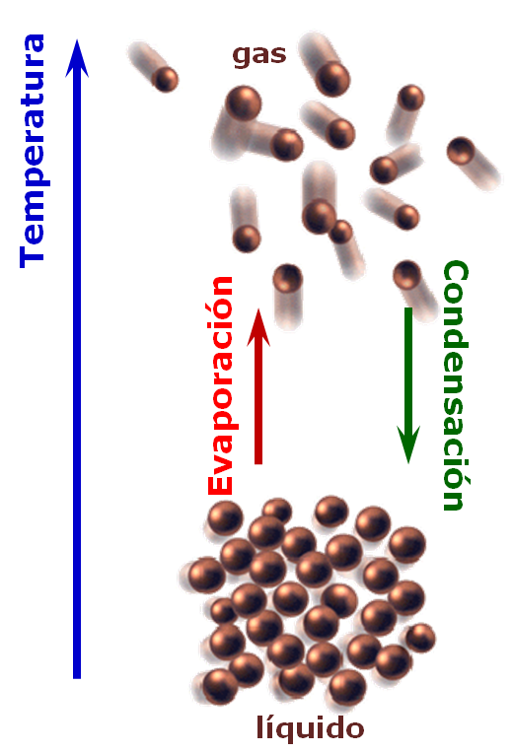
Diagrama de Fases
Equilibrio líquido - vapor
El punto de ebullición de un líquido o punto de condensación de un gas es la temperatura a la cual las fases líquida y gaseosa coexisten en equilibrio. El punto de ebullición normal, o de condensación normal de una sustancia, es la temperatura a la cual una sustancia hierve o se condensa, a 1 atm de presión.

Slide 33
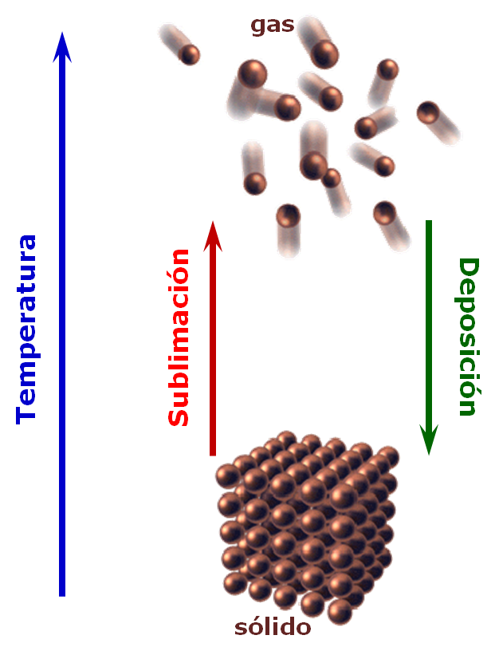
Diagrama de Fases
Equilibrio sólido - vapor
El proceso durante el cual las moléculas pasan directamente del estado sólido a la fase vapor, se conoce como sublimación. El proceso inverso se denomina deposición o
cristalización.

Slide 34
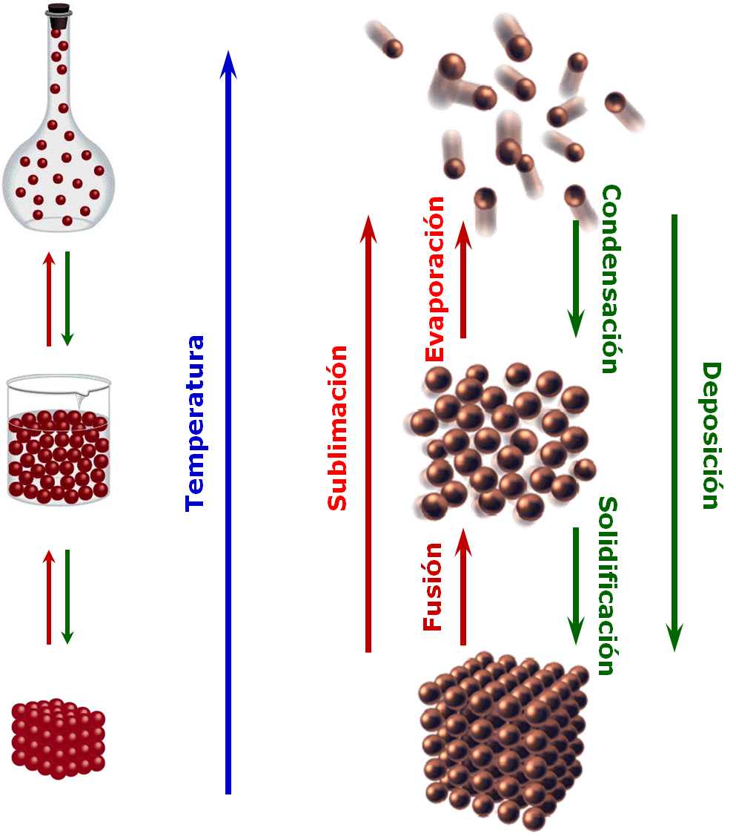
Diagrama de Fases
Los cambios de fase son cambios físicos que se caracterizan por variaciones en el orden molecular; las moléculas de la fase sólida tienen mayor ordenamiento mientras que en la fase gas, mayor desorden.

Slide 35
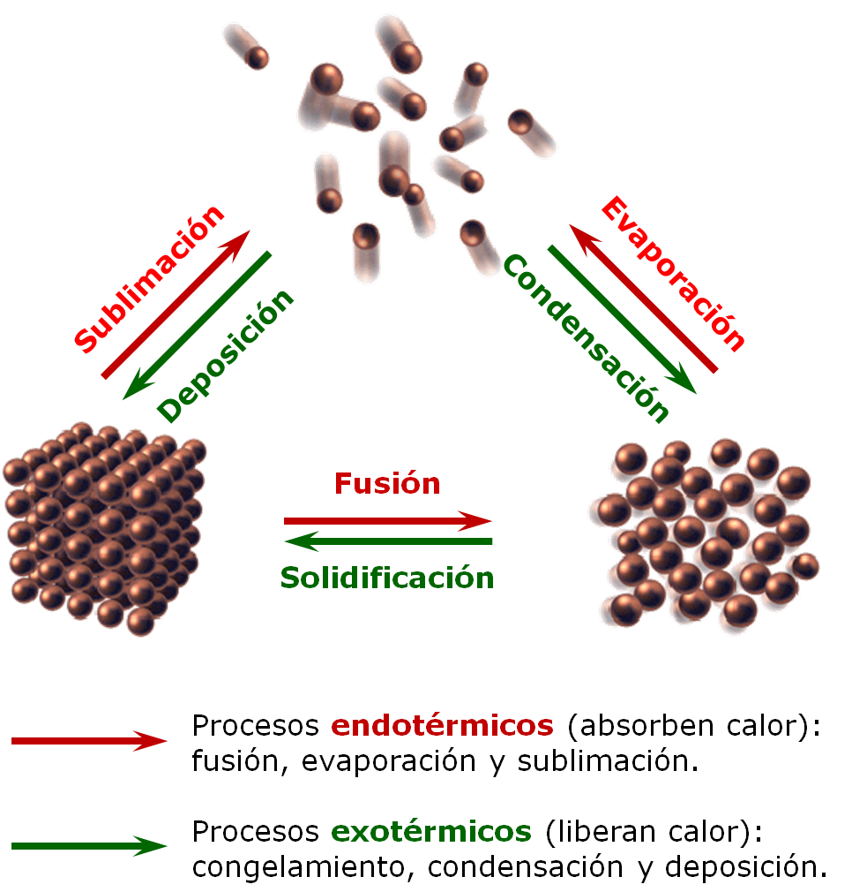
Diagrama de Fases
Resumiendo de otra manera:

Slide 36
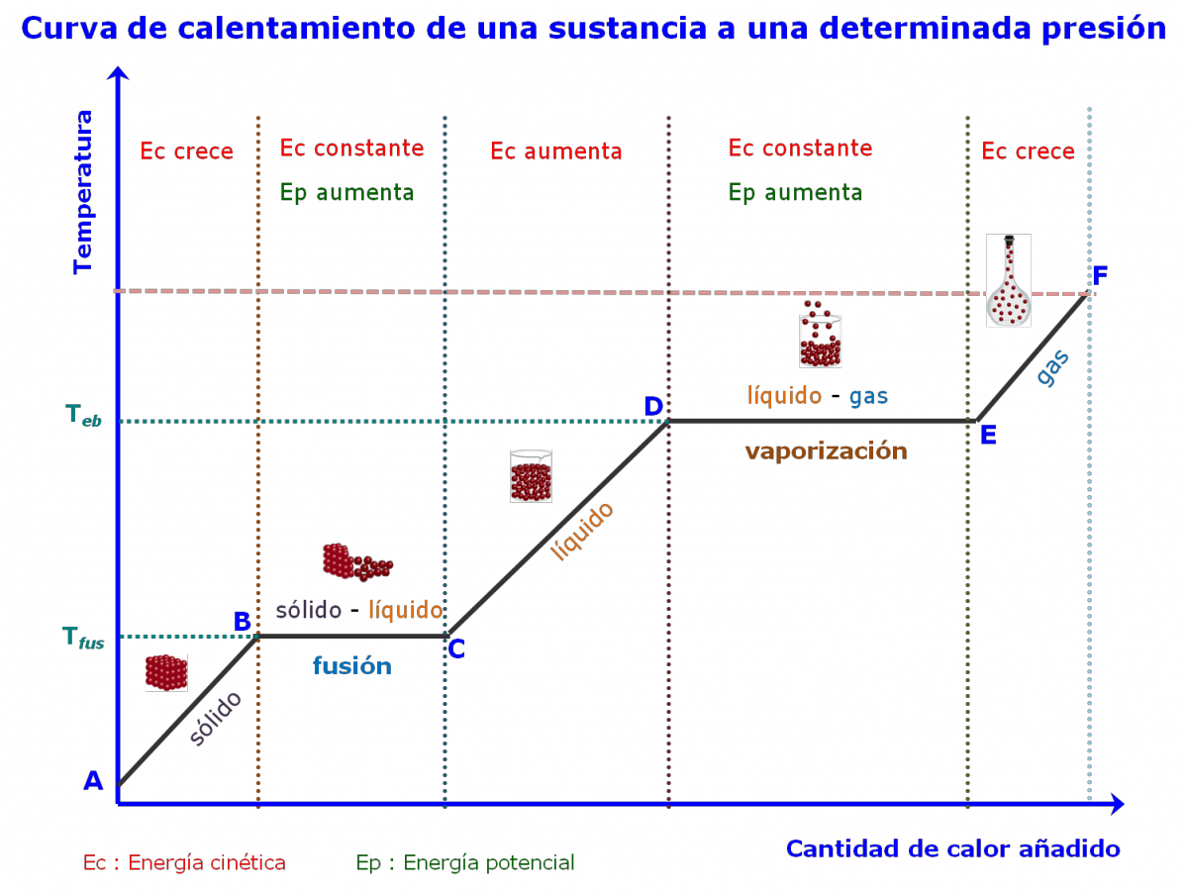
Curva de calentamiento
Cuando a determinada presión, se calienta una cantidad de sustancia, se puede trazar la curva de calentamiento, como se muestra en la siguiente figura:

Slide 37
Las condiciones iniciales de presión y temperatura a las que se encuentra la sustancia sólida, se representan por el puntoA, luego se la somete a una fuente constante de calor. Conforme se calienta la sustancia, sus moléculas van incrementando su contenido de energía cinetica hasta llegar al punto B, donde la energía recibida se transforma en energía potencial, manteniéndose constante el contenido de energía cinética, de modo que las moléculas van pasando al estado liquido, produciéndose la fusión del sólido. En el tramo BC se establece el equilibrio sólido - líquido y se mantiene constante la temperatura, que corresponde a la temperatura de fusión, T_{fus}, de la sustancia, a la presión de trabajo. En este tramo, la cantidad de calor absorbido se denomina calor o entalpía de fusión, ΔH_{fus}.
En el punto C, todas las moléculas se encuentran en el estado líquido y nuevamente incrementan su contenido de energía cinética hasta llegar al punto D, donde el calor absorbido se transforma en energía potencial y se mantiene constante la energía cinética, estableciéndose el equilibrio líquido - vapor en el tramo DE, iniciándose la evaporación de la sustancia. La temperatura en éste intervalo se denomina temperatura de ebullición, T_{eb}, de la sustancia a la presión de trabajo y la cantidad de calor absorbida se denomina calor o entalpía de vaporización, ΔH_{vap}. En el punto E, toda la sustancia se encuentra en la fase vapor y el calor recibido se transforma en energía cinética, obteniendo en el punto F, el vapor sobrecalentado.

Slide 38
Diagrama de Fases
Se denomina calor molar de fusión, ΔH_{fus}, a la cantidad de energía necesaria, en kJ/mol, para fundir un mol de un determinado sólido.
El calor molar de vaporización, ΔH_{vap}, es la cantidad de energía necesaria, en kJ/mol, para evaporar un mol de un líquido determinado.
El calor molar de sublimación, ΔH_{sub}, es la cantidad de energía necesaria, en kJ/mol, para sublimar un mol de un determinado sólido.

Slide 39
Diagrama de Fases
Los diagramas de fase son gráficos que proporcionan información acerca de las condiciones de P y T en las cuales una sustancia puede existir en alguna(s) de sus tres fases, sólido, líquido o gas. Todo diagrama de fases presenta las siguientes características:
Es un diagrama presión versus temperatura.
Presenta un punto triple, A, donde las tres fases sólido, líquido y gas se encuentran en equilibrio.
Presenta un punto crítico, B, que es el extremo de la curva de presión de vapor. La temperatura en este punto se llama temperatura crítica y la presión se denomina presión crítica. A temperaturas mayores a la temperatura crítica una sustancia no se puede licuar (pasar de gas a líquido), independientemente de lo elevada que sea la presión.

Slide 40
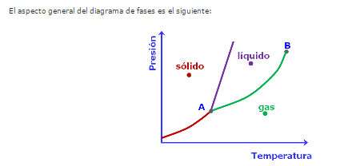
Diagrama de Fases

Slide 41
Los diagramas de fase permiten predecir los cambios de punto de fusión, punto de ebullición y punto de sublimación de una sustancia, debido a las variaciones de la presión externa.
También se pueden anticipar las direcciones de las transiciones de las fases producidas por los cambios de temperatura y presión.

Slide 42
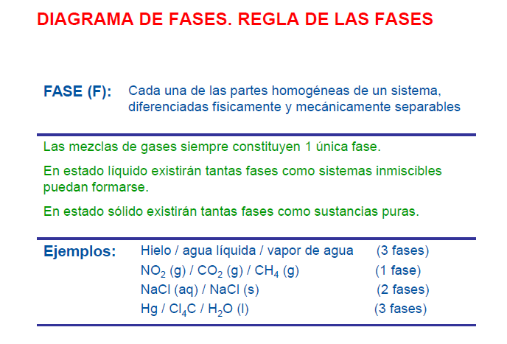

Slide 43
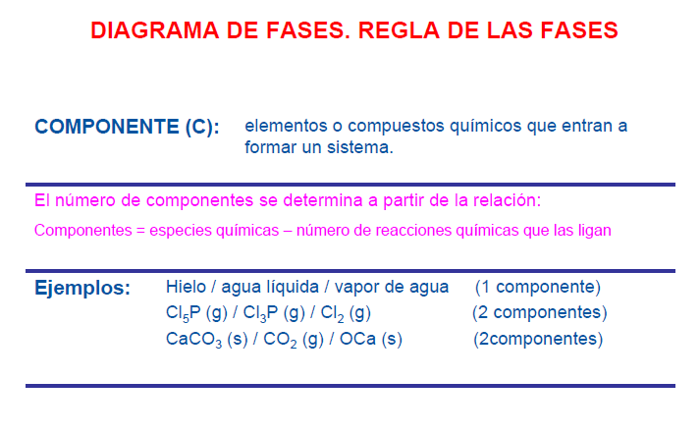

Slide 44
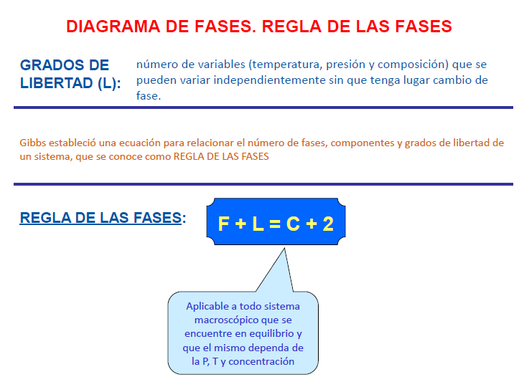
F: Fase
L: Grado de libertad
C: componentes

Slide 45
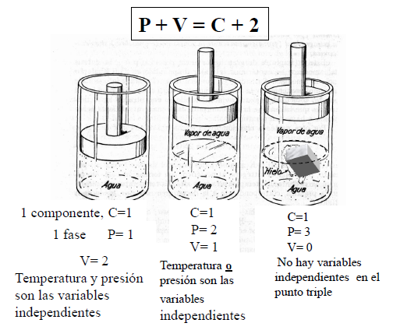
P: Fase
V: Grado de libertad
C: componentes

Slide 46
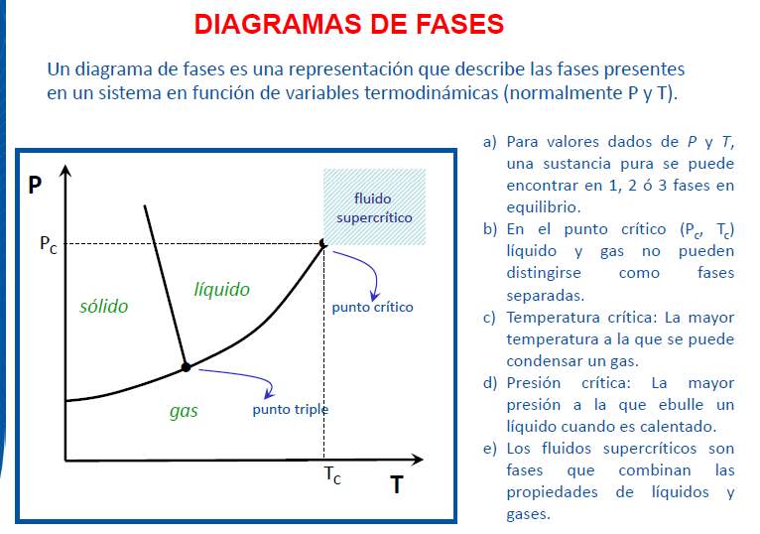

Slide 47
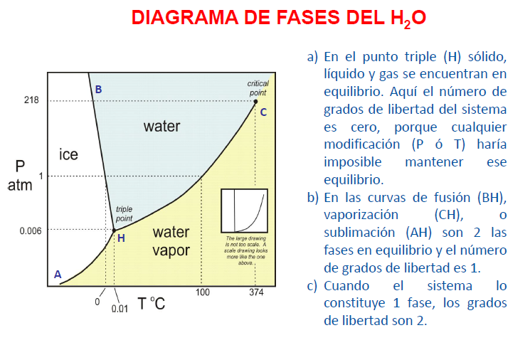

Slide 48

Si analizamos el diagrama de fase para el agua, H₂O, observamos que al aumentar la presión por encima de 1 atm,aumenta el punto de ebullición y disminuye el punto de fusión. Por su parte, una disminución en la presión, produce un punto de ebullición menor e incrementa el punto de fusión.

Slide 49


Slide 50
Propiedades crÍticas
Cuando un fluido se somete a condiciones por encima de su presión y temperatura críticas, se encuentra en su estado SUPERCRÍTICO. En este estado, la línea de separación de fases líquido-gas se interrumpe. Esto implica la formación de una sola fase (fig. 1) en la que el fluido tiene propiedades intermedias entre las de un líquido y las de un gas: así pues, mientras se mantiene una gran difusividad (propia de los gases), se consigue una alta densidad (cercana a la de los líquidos).

Slide 51
Propiedades crÍticas
Alto rango de densidad:
Al igual que los gases, la densidad de los FSC varía enormemente con la presión y la temperatura, aunque se alcanzan densidades muy cercanas a las de los líquidos. Así pues la propiedad más característica de los fluidos supercríticos es el amplio rango de altas densidades que pueden adoptar dependiendo de las condiciones de presión y/o temperatura (a diferencia de los líquidos que son prácticamente incompresibles y de los gases que poseen densidades siempre muy bajas).

Slide 52
Propiedades crÍticas
Ventajas:
Utiliza condiciones suaves (especialmente importante en compuestos termolábiles) Mayor pureza del extracto: el CO₂ al convertirse en gas se elimina prácticamente por completo sin dejar residuos en el extracto. Además es inocuo, a diferencia de la mayoría de disolventes industriales. Mayor rendimiento del proceso: el CO₂ supercrítico penetra mejor en el interior de la matriz; además el soluto, una vez extraído, se recupera totalmente (su solubilidad en el gas es nula) La modulación del poder solvatante permite la extracción y recuperación selectiva de diferentes productos. Respeto al medio ambiente: evita el uso de disolventes clorados y no produce efluentes que deban tratarse posteriormente.

Slide 53
Aplicaciones
Dada la relación directa entre la densidad de un fluido con su poder solvatante, tenemos que los fluidos supercríticos pueden variar enormemente su capacidad de solvatación mediante pequeñas variaciones en la presión y/o temperatura. Teniendo en cuenta estas características, los FSC se convierten en disolventes ideales puesto que su enorme difusividad les permite penetrar perfectamente a través de matrices porosas y su capacidad de solvatación modulable les permite una gran versatilidad y selectividad según las condiciones de presión y temperatura a las que se sometan. Sus aplicaciones principales son pues: extracción (especialmente de productos naturales): no deja residuos, se obtienen extractos de alta pureza y no requiere altas temperaturas precipitación: obtención de cristales con morfología muy uniforme, alta pureza y libres de residuos de disolvente medio de reacción: la existencia de una sola fase permite una óptima transferencia de masa y de energía.

Slide 54

Propiedades crÍticas

Slide 55



Propiedades crÍticas

Slide 56


Slide 57


Slide 58
Propiedades crÍticas
Extracción: Los FSC presentan ventajas en los procesos de extracción, ya que al comportarse como un líquido facilita la disolución de los solutos, a la vez que, su comportamiento como gas permite una fácil separación de la matriz. Esto conlleva un proceso de extracción más rápido, eficiente y selectivo que en el caso de la extracción líquido-líquido. Además, se pueden usar "disolventes verdes" como el CO₂ evitando el uso de los habituales disolventes clorados de las extracciones líquido-líquido.

Slide 59


Slide 60

Ejercicios

Slide 61
Ejercicios
El diagrama de fases del helio se muestra
¿Cuál es la temperatura a la cual el súper fluido de helio-II puede existir?
¿Cuál es la presión mínima a la cual helio sólido puede existir
¿Cuál es el punto de ebullición normal del helio-I?
¿Puede el helio sólido sublimarse?
(a) 2.4 K; (b) about 10 atm; (c) 5.5 K; (d) no

Slide 62
Sólidos

Slide 63

Estado sólido
Se caracteriza porque las moléculas no poseen energía cinética, tienen una alto grado de ordenamiento, las fuerzas intermoleculares entre ellas son altas. Los sólidos tienen formas definidas y sus propiedades se caracterizan por el tipo de partículas que los conforman.

Slide 64


Características Macroscópicas de los Sólidos
Tienen forma y volumen propio.
Son prácticamente incompresibles.
No fluyen.
Las fuerzas intermoleculares son bastante intensas como para mantener las partículas en posiciones casi fijas.
No son compresibles porque las partículas no tienen mucho espacio libre entre ellas.
inversa
o condensación

Slide 65

Tipos de sólidos
Cristalinos: las partículas que los forman se encuentran en una disposición ordenada, fija y regular. Ej.Cuarzo y Diamante
Amorfos: las partículas no ocupan posiciones regulares. Ej.: hule y vidrio.

Slide 66

Estado Sólido
Sólidos amorfos
Amorfo: sin forma
Las partículas que los componen no presentan una distribución ordenada.
La magnitud de las fuerzas intermoleculares varía de un punto a otro del sólido.
Las propiedades presentan rangos de variación según las diferentes zonas del sólido.
No presentan punto de fusión definido
Carecen de forma y caras definidas

Slide 67




Estado Sólido
Sólido cristalino
Sólido amorfo
Cuarzo (SiO₂)
Vidrio

Slide 68
Estado Sólido
Las propiedades de un sólido dependerán de:
El tipo de partículas que lo formen.
El ordenamiento de las partículas.
La naturaleza y magnitud de las fuerzas intermoleculares que existan entre ellas.
Iónicos
Covalentes
Moleculares
Metálicos
Tipos de sólidos cristalinos

Slide 69
Estado Sólido
Isomorfismo
Dos compuestos se denominan isomorfos cuando
adoptan la misma estructura cristalina
Condiciones para el isomorfismo:
Misma fórmula
Las unidades estructurales no deben diferir en más de un 15% en su tamaño
Sus cargas no deben diferir en más de una unidad, ej. +1 y +2
Si los aniones son poliatómicos, deben tener la misma geometría molecular
Ejemplos: NaNO₃ y CaCO₃; NaNO₃ y NaClO₃

Slide 70
Estado Sólido
Polimorfismo
Un compuesto presenta polimorfismo cuando
puede adoptar más de una estructura cristalina
Ejemplo: SiO₂
cuarzo
~1200K
tridimita
~1800K
cristobalita
Tres arreglos espaciales diferentes de átomos de Si y O
Otos ejemplos:
ZnS: blenda y wurtzita
CaCO₃: calcita y aragonita

Slide 71
Sólidos cristalinos
Dependiendo del tipo de unión entre las partículas se pueden clasificar en:
Moleculares (fuerzas intermoleculares)
Iónicos (enlace iónico)
Covalentes (enlace covalente)
Metálicos (enlace metálico)

Slide 72


Slide 73
Estado Sólido
Moleculares
Moléculas
Fuerzas intermoleculares de Van der Waals
Puentes de H, dipolo-dipolo, dispersión
Blandos, PF bajos, malos conductores
del calor y la electricidad
Hielo, naftalina, hielo seco (CO₂)

Slide 74




Estado Sólido
Sólidos moleculares
H₂O (hielo)
P₄ (fósforo blanco)
S₈ (azufre rómbico)
I₂ (iodo)

Slide 75
Sólidos moleculares
Ej. Hielo seco. CO₂
Cada molécula Apolar se une a las otras por fuerzas de London(dispersión) adoptando una estructura cristalina de tipo cúbico.
Ej.2 Hielo H₂O
Cada molécula está enlazada por enlace de hidrógeno a otras dos adoptando una estructura cristalina de tipo hexagonal.

Slide 76


Slide 77
Sólidos iónicos
Están formados por disposiciones ilimitadas de iones positivos y negativos unidos por atracción electrostática.

Slide 78
Estado Sólido
Iónicos
Cationes y aniones
Fuerzas electrostáticas
Duros, quebradizos, altos PF, solubles en agua
baja conductividad térmica y eléctrica
Pero buenos conductores en solución
o fundidos
NaCl, Ca(NO₃)₂

Slide 79

Estado Sólido
Sólidos iónicos
CsCl
ZnS
(blenda)
CaF₂
(fluorita)

Slide 80



Ejemplo: Cloruro de Sodio

Slide 81




Sólidos metálicos
Consisten en redes tridimensionales de iones metálicos positivos, rodeados por electrones de valencia deslocalizados de todos los átomos partícipes de la red.

Slide 82
Estado Sólido
Metálicos
Cationes y electrones libres
Fzas. electrostáticas entre los
cationes y el mar de electrones
Desde blandos hasta muy duros
PF desde bajos hasta muy altos
Excelente conductividad térmica y eléctrica
Todos los elementos metálicos

Slide 83


Estado Sólido
Fragilidad de los sólidos iónicos
Maleabilidad de los metales
La atracción entre electrones y capas de cationes no se modifica

Slide 84


Estado Sólido
Sólidos metálicos

Slide 85

Sólidos covalentes
Las partículas se unen entre si por enlaces covalentes
Diamante: Cada átomo de carbono se une a otros cuatro tetraedricamente, formando una red tridimensional.

Slide 86
Estado Sólido
Covalentes
Átomos
Enlaces covalentes
Muy duros, PF muy altos, insolubles en
agua, baja conductividad térmica y eléctrica
C (diamante), cuarzo (SiO₂)

Slide 87


Estado Sólido
Sólidos covalentes
Diamante
Grafito
Tetraedrica

Slide 88



Sólidos covalentes: grafito
Formado también por átomos de carbono. Pero en este caso los átomos se unen en forma covalente formando hexágonos, los cuales se agrupan por interacciones débiles.

Slide 89


Slide 90

Estructuras cristalinas
Los cristales tienen formas geométricas definidas debido a que los átomos o iones, están ordenados según un patrón tridimensional definido.
Mediante la técnica de difracción de Rayos X, podemos obtener información básica sobre las dimensiones y la forma geométrica de la celda unidad, la unidad estructural más pequeña, que repetida en las tres diemensiones del espacio nos genera el cristal .
Celda Unidad

Slide 91

Difracción de rayos X

Slide 92

Tipos de Celda

Slide 93

Estructuras cristalinas
Celdas unidad en el sistema cristalino cúbico
Cúbica sencilla
Cúbica centrada en el cuerpo
Cúbica centrada en las caras

Slide 94

Estructuras cristalinas
Cloruro de Cesio
- C.U: cúbica centrada en el cuerpo
- Nº de coordinación para ambos iones es 8

Slide 95

Estructuras cristalinas
Cloruro de Sodio
- C.U: cúbica centrada en las caras para los aniones
- Nº de coordinación para ambos iones es 6
- Los cationes ocupan todos los huecos octaédricos

Slide 96

Estructuras cristalinas
ZnS (blenda de zinc)
- C.U: cúbica centrada en las caras para los aniones
- Nº de coordinación para ambos iones es 4
- Los cationes ocupan la mitad de los huecos tetraédricos

Slide 97

Estructuras cristalinas
CaF₂ (fluorita)
- C.U: cúbica centrada en las caras para los cationes
- Nº de coordinación para el anión y el catión son 8:4
- Los aniones ocupan todos los huecos tetraédricos

Slide 98


Slide 99


Slide 100


Slide 101


Slide 102


Slide 103


Slide 104


Slide 105


Slide 106

Densidad

Slide 107


Slide 108


Slide 109


Slide 110


Slide 111
Eficiencia de Empaquetamiento
La relación entre el volumen total de la celda a³, y el volumen interior que está ocupado por átomos se denomina eficiencia ηdel empaquetamiento.
La eficiencia η es una medida de cuan compacto es el empaquetamiento y se relaciona directamente con la densidad del material. Para los diversos tipos de empaquetamiento tenemos

Slide 112
Empaquetamiento cúbico simple (sc): en cada vértice hay 1/8 de átomo (esfera) dentro de la celda, de manera que con los 8 vértices hay un total de 1 átomo dentro de la celda cúbica. El radio de la esfera es r=a/2, luego

Slide 113
Empaquetamiento cúbico centrado en el cuerpo (bcc): Hay un total de 2 átomos dentro de la celda cúbica.

Slide 114
Empaquetamiento cúbico centrado en las caras (fcc): Hay un total de 4 átomos dentro de la celda cúbica. El radio de la esfera

Slide 115

Purificación de los sólidos
La cristalización consiste en la disolución de un sólido impuro en la menor cantidad posible de disolvente caliente. En estas condiciones se genera una disolución saturada que al enfriar se sobresatura produciéndose la cristalización. El proceso de cristalización es un proceso dinámico, de manera que las moléculas que están en la disolución están en equilibrio con las que forman parte de la red cristalina. El elevado grado de ordenación de una red cristalina excluye la participación de impurezas en la misma. Para ello, es conveniente que el proceso de enfriamiento se produzca lentamente de forma que los cristales se formen poco a poco y el lento crecimiento de la red cristalina excluya las impurezas. Si el enfriamiento de la disolución es muy rápido las impurezas pueden quedar atrapadas en la red cristalina.

Slide 116

Purificación de los sólidos
Crecimiento: Etapa del proceso de solidificación donde los átomos del líquido se unen al sólido formando las grandes estructuras cristalinas.

Slide 117

Ejemplos
1.- El cobre tiene una estructura cristalina FCC y un radio atómico de 0.1278 nm. Considerando a los átomos como esferas rígidas que se colocan entre sí a lo largo de la diagonal de la celda unitaria FCC, calcule el valor teórico de la densidad del cobre en mega metros por metro cubico. La masa atómica del cobre es de 63.54 g/mol.
1 Mm = 1 000 000 m = 10⁶ m

Slide 118
Ejemplos
Solución
Para la celda unitaria FCC, √2a =4R, donde a es la constante de red en la celda unitaria y R es el radio del átomo de cobre. Así:
a = 4R/√2 = (4*0.1278 nm)/√2 = 0.361 nm
Densidad volumétrica de un metal =
ρv = (Masa Celda unidad) / (Volumen celda unidad)
En la celda unitaria FCC hay cuatro átomos/celda unitaria. Cada átomo de cobre tiene una masa de (53.54 g/mol)*(6.02×1023 átomos/mol). Así, la masa m de los átomos de Cu en la celda unitaria es:
m = [(4 átomos)*(63.54 g/mol)/(6.02×10²³ átomos/mol)] * (10*10-6 Mg)/g
m = 4.22 * 10 -28 Mg
El volumen V de la celda unitaria del Cu es:
V = a³ = [0.361 nm * (10 -9 m)/nm]³
V = 4.70 * 10 -29 m³
Así la densidad del cobre es:
ρv = m/v = (4.22 * 10 -28 Mg)/(4.70 * 10 -29) = 8.98 Mg/m³
Respuesta: ρv (cobre) = 8.98 Mg/m³

Slide 119
Ejemplos
2.- Determine la densidad del hierro BCC, cuyo parámetro de red es 0.2866 nm.
Solución
Para una celda BCC,
Átomos por celda = 2
a = 0.2866 nm
Masa atómica = 55,847 g/mol
Volumen de la celda unitaria = a³ = (2.866 * 10 ⁻⁸ cm)³ = 23.54 * 10 ⁻²⁴ cm³/celda
Número de avogadro = Na = 6.02 * 10 ²³ átomos/mol
ρv = [numero de átomos por celda * peso molecular de los átomos]/ [volumen de la celda unitaria * numero de avogadro]
ρv = (2*55.847) / (23.54* 10 -24 * 6.02 * 10 ²³) = 7.882 g/cm³
Respuesta: ρv (hierro) = 7.882 g/cm³

Slide 120
Ejemplos
La plata tiene una estructura cristalina FCC con un radio atómico de 0.144 nm. Calcule el valor teórico de la densidad de la plata en g/cm³.
Masa atómica (Ag) = 107.87 g/mol
Masa = [(4 átomos * 107.87 g/mol) / (6.02 * 10²³ átomos/mol)]
Masa = 7.167 * 10-²² g
Volumen para una celda BCC = a³ donde a =4r/√2
Entonces tenemos:
Volumen en cm³ = [((4 * 0.144*10-9 m) / √2)*(100 cm / 1 m)]³
Volumen = 6.756 * 10-²³ cm³
Así la densidad teórica de la plata es:
ρv = m/v = 7.167 * 10-²² g / 6.756 * 10-²³ cm³
Respuesta: ρv (plata) = 10.608 g/cm³

Slide 121
3.- La densidad del torio que tiene una estructura FCC es de 11.72 g/cm³. El peso atómico del torio es de 232 g/mol. Calcule:
a) El parámetro de red.
b) El radio atómico del torio.
Solución
a) Como es una es una estructura FCC el parámetro de red a = 4r/√2 y el volumen de la celda es a³.
Utilizando
ρv = [número de átomos por celda * peso molecular de los átomos] / [volumen de la celda unitaria * número de avogadro]
Tenemos:
11.72 g/cm³ = (4 átomos * 232 g/mol) / [(4r/√2)³ * 6.02*10²³ átomos/mol]
Despejando r:
r³ * 11.72 /cm³ = 928 / 1.36*10 25
r³ = 6.82*10-²³ cm³ / 11.72 Respuesta: r = 1.799*10⁻⁸ cm
b) Usando a = 4r/√2 tenemos:
a = (4 * 1.799*10⁻⁸ cm) / √2 Respuesta: a = 5.088*10⁻⁸ cm

Slide 122
4.- El bismuto tiene una estructura hexagonal, con a = 0.4546 nm y c = 1.186 nm. La densidad es 9.808 g/cm³ y el peso atómico es de 208.98 g/mol. Determine:
a) El volumen de la celda unitaria.
b) Cuantos átomos Existen en cada Celda unitaria.
Solución.
a) Mirando la figura de la celda hexagonal compacta y teniendo en cuenta que el volumen es la base multiplicada por la altura (c) y además descomponiendo esta base en 6 triángulos equiláteros, podemos llegar a la conclusión de que el volumen de la celda es:
V = (3/2)*√3*a²*c
Reemplazando tenemos:
V = (3/2) * √3 * (0.4546 nm)² *9.808 nm
Respuesta: V= 0.637 nm³

Slide 123
Ejemplos
b) V = 0.637 nm³ = 0.637*10-²¹ cm³
Reemplazando todos los datos en
ρv = [número de átomos por celda * peso molecular de los átomos] / [volumen de la celda unitaria * número de avogadro]
Y tomando como N = numero de átomos tenemos:
9.808 g/cm³ = (N * 208.98 g/mol) / (0.637*10-²¹ cm³ * 6.02*10²³ átomos/mol)
Despejando N
Respuesta: N = 18 átomos

Slide 124
4.- La densidad del potasio, que tiene una estructura BCC es 0.855 g/cm³. El peso atómico del potasio es 39.09 g/mol. Calcule:
a) El parámetro de red.
b) El radio atómico del potasio.
Solución
a) Sabemos que al ser una celda BCC tiene 2 átomos en su interior.
Reemplazando todos los datos otorgados en
ρv = [número de átomos por celda * peso molecular de los átomos] / [volumen de la celda unitaria * número de avogadro]
Tenemos:
0.855 g/cm³ = [(2 átomos * 39.09 g/mol) / (a³ * 6.02*10²³ átomos/mol)]
Despejando a:
a³ = 1.519*10-²² cm³
Respuesta: a = 5.336*10-8 cm
b) a = 4r/√3
Despejando r:
r = [(5.336*10-8 cm) √3] / 4
Respuesta: r = 2.31*10-8 cm

Slide 125
Isotropía Un material es isótropo cuando sus propiedades no dependen de la dirección según la cual ellas son medidas. Es decir, cuando una propiedad tiene el mismo valor independiente de la dirección según la cual se hace la medida. Los materiales amorfos (o no cristalinos) son estrictamente isótropos. Ello se debe a que no presentan direcciones que difieran entre sí en su tipo de orden atómico lineal, por no haber orden cristalino.

Slide 126
Anisotropía Un material es anisótropo cuando sus propiedades dependen de la orientación según la cual se hace la medición de ellas.

